Slide 1
SOLUÇÕES INDUSTRIAIS

Slide 2
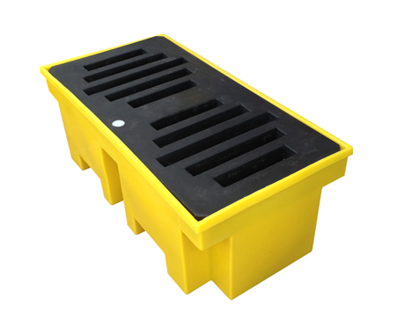
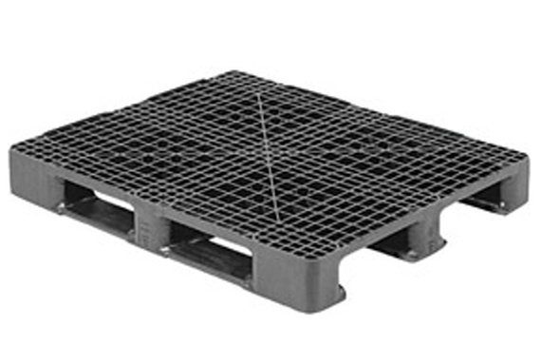
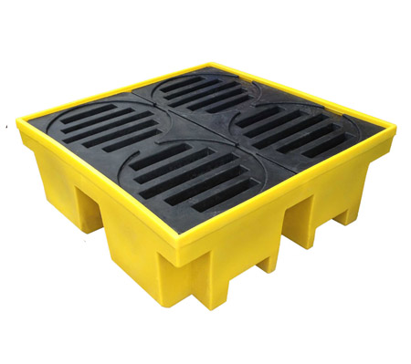
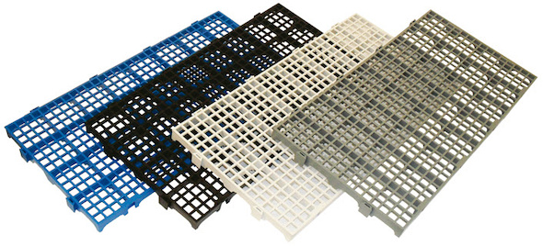
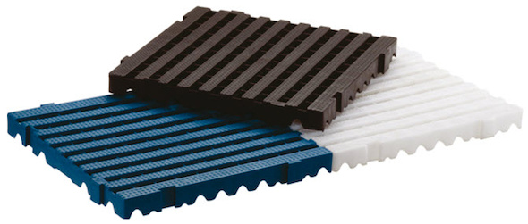
ARMAZENAMENTO E MOVIMENTAÇÃO
Pallet de contenção, pallet de plástico e pisos plásticos

Slide 3
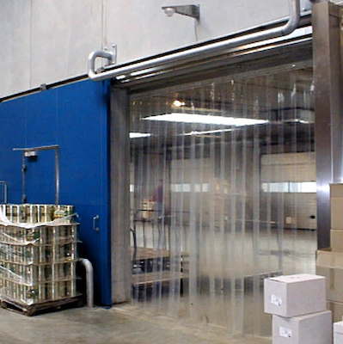
ISOLAMENTO TÉRMICO E FÍSICO
Cortinas e bobinas de PVC

Slide 4
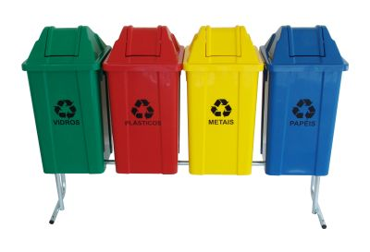
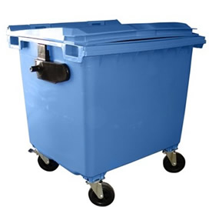
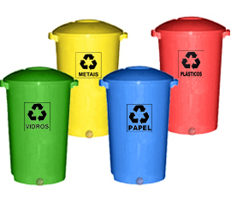
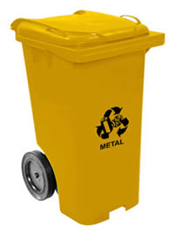
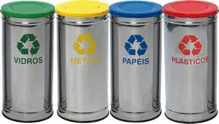
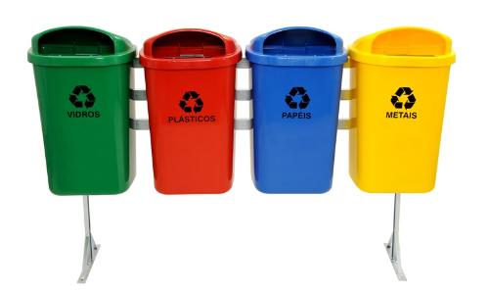
LIXEIRAS COLETA SELETIVA
Inox e plástico

Slide 5
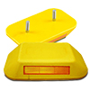
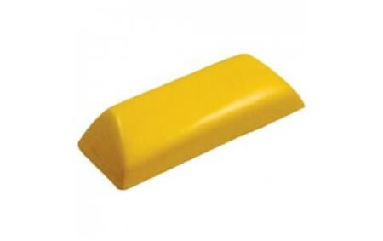
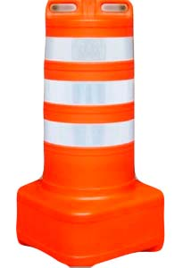
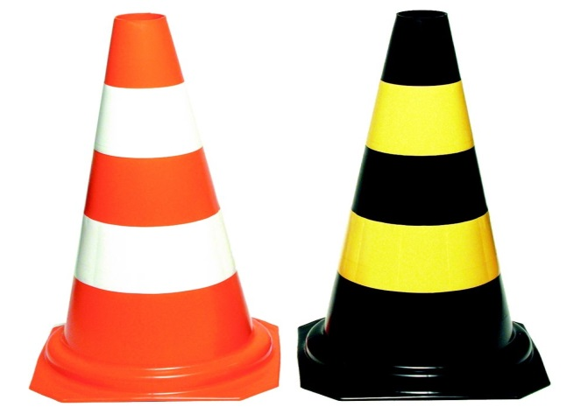
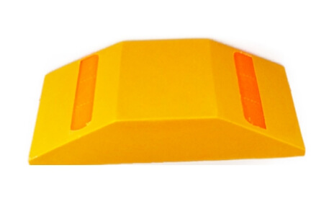
SINALIZAÇÃO VIÁRIA
Tachão, tachinha, segregador, bate rodas, lombada, prisma, canalizador e cone

Slide 6
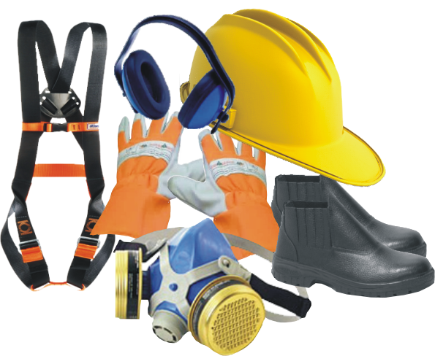
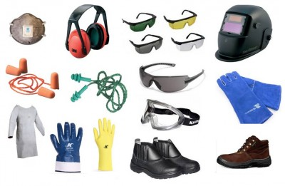
SEGURANÇA NO TRABALHO (EPI)
Luva, bota, capacete, óculos, protetor auricular, botina, avental, abafador e cinturão

Slide 7
Especializada em soluções industriais, a INOPLASTIC, fornece produtos da mais alta qualidade e com o melhor custo benefício.
Consulte-nos e saiba mais sobre nossos produtos!
Tel.: (11) 2387.9454
vendas@inoplastic.com.br
www.inoplastic.com.br
RECICLANDO O PRESENTE,
PRESERVANDO O FUTURO!

